Slide 1
DIALETTICA SERVO-PADRONE

Slide 2
Si trova nella “Fenomenologia dello Spirito”
Fenomeno = ciò che appare
I modi di manifestarsi dello SPIRITO
dove?
nella coscienza umana

Slide 3
E’ il viaggio, “l’odissea della coscienza umana”
verso
il SAPERE ASSOLUTO
ossia
LA STORIA DELLO SPIRITO
La realtà, l’Assoluto, è un organismo in divenire che si produce in un movimento dialettico

Slide 4
La coscienza umana percorre questa strada, inglobando sempre più conoscenza, fino ad arrivare al SAPERE ASSOLUTO
ASSOLUTO
Come per un singolo uomo, la storia dello spirito è narrata per tappe fondamentali (figure)

Slide 5
Una di queste “figure” è la DIALETTICA SERVO-PADRONE
Nel corso della storia umana la coscienza diventa AUTO-coscienza
Per Hegel in questo processo gli “altri” sono necessari: solo grazie al RICONOSCIMENTO dell’altro io divento e sono veramente SOGGETTO

Slide 6
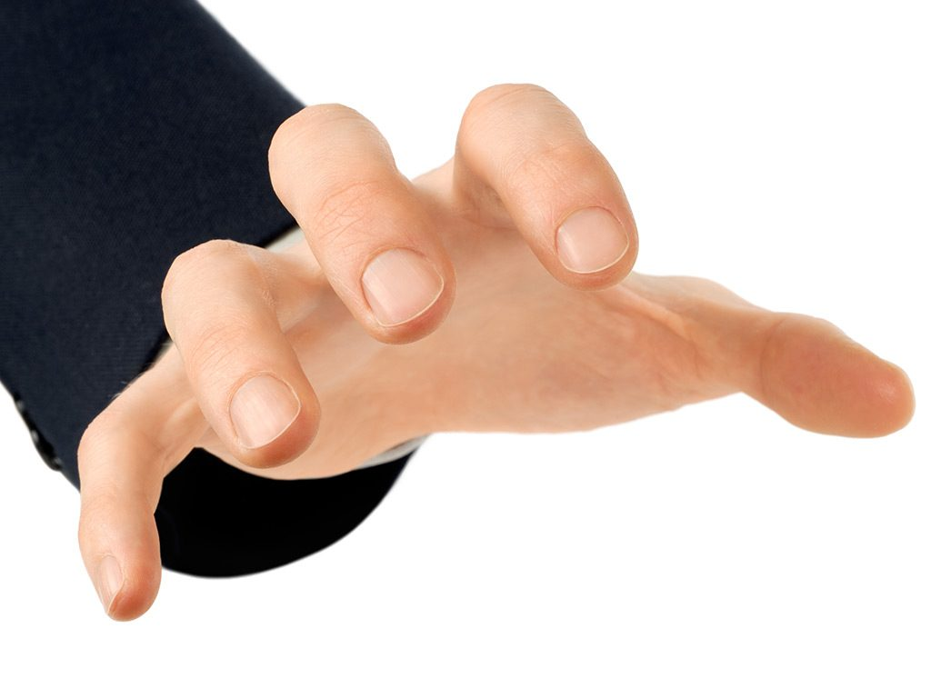
Questo riconoscimento passa attraverso la LOTTA, il CONFLITTO
Primo manifestarsi dell’autocoscienza:
DESIDERIO DI CONSUMARE E SERVIRSI DEL MONDO A PROPRIO PIACIMENTO (LIBERTÀ ASSOLUTA)

Slide 7
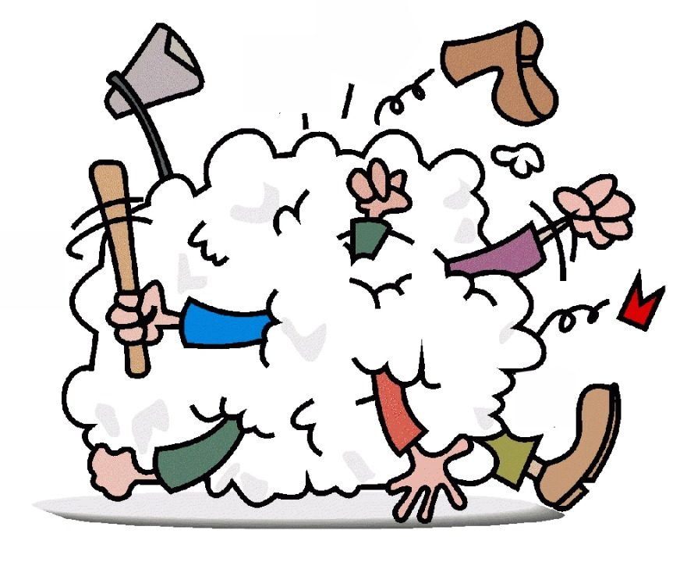
Ma nel mondo non ci sono solo OGGETTI (passivi)
Ci sono anche altri SOGGETTI
Nasce così il conflitto tra due autocoscienze (collocato nell’età classica, basata sull’economia servile)

Slide 8
TESI
Due soggetti lottano per la piena libertà
UNO è disposto a rischiare tutto, anche la vita, pur di riuscirci
L’ALTRO ha paura di perdere la propria vita: a un certo punto si ARRENDE
Si riconosce come SERVO, riconoscendo l’altro come PADRONE

Slide 9
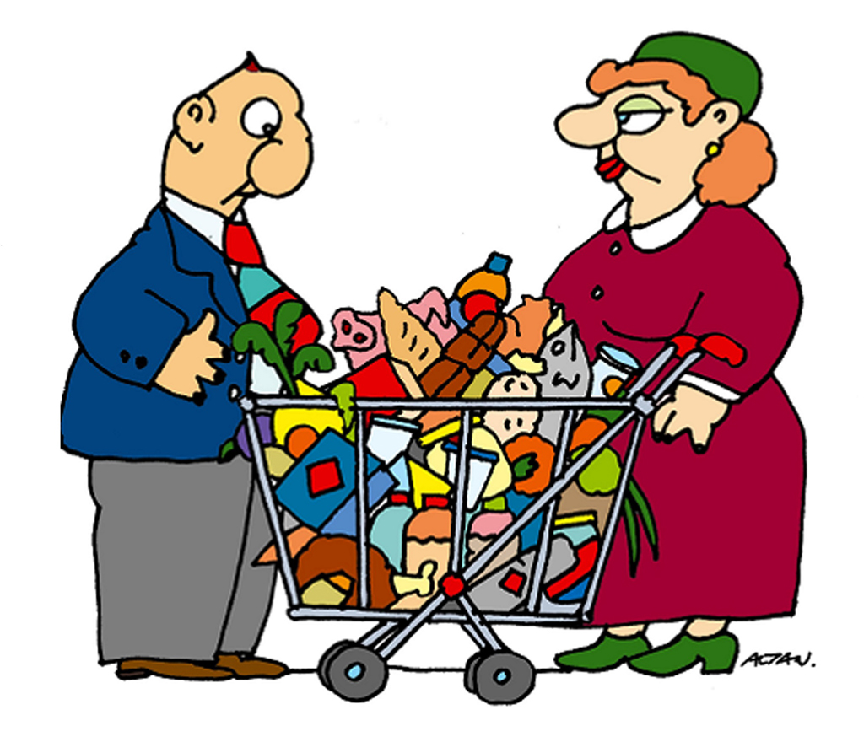
Il padrone adesso è convinto di essere un dio in terra, di avere conquistato la LIBERTÀ ASSOLUTA
Ma non è proprio così… E’ pur sempre mortale, ed è soggetto ai propri BISOGNI MATERIALI

Slide 10
ANTITESI
I bisogni del padrone sono soddisfatti dal servo
ROVESCIAMENTO DIALETTICO
Il padrone dipende dal servo: è SERVO DEL SERVO
Il servo grazie al LAVORO acquisisce:
- Controllo di sé, autodisciplina (diminuisce la dipendenza dal mondo)
- Dà forma alle cose e con questo forma e coltiva se stesso […], e così trova se stesso nella propria opera”

Slide 11
SINTESI
Attraverso il lavoro la coscienza servile, in quanto coscienza che lavora, si sbarazza della sua dipendenza e – anche storicamente – ottiene L’INDIPENDENZA E IL RICONOSCIMENTO DELLA PROPRIA AUTOCOSCIENZA.
Autocoscienza riconosciuta di UNO (tesi)
Autocoscienza riconosciuta di TUTTI (sintesi)

